Slide 1

Algunas reflexiones sobre la ´formación por competencias´
Huascar Azurduy F.

Slide 2
´formación por competencias´
¿complicado o complejo?

Slide 4
“Competencias son procesos complejos de desempeño con idoneidad en un determinado contexto, con responsabilidad.”

Slide 5


Slide 6
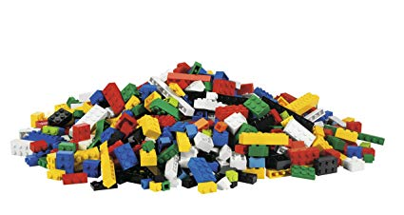

Slide 7
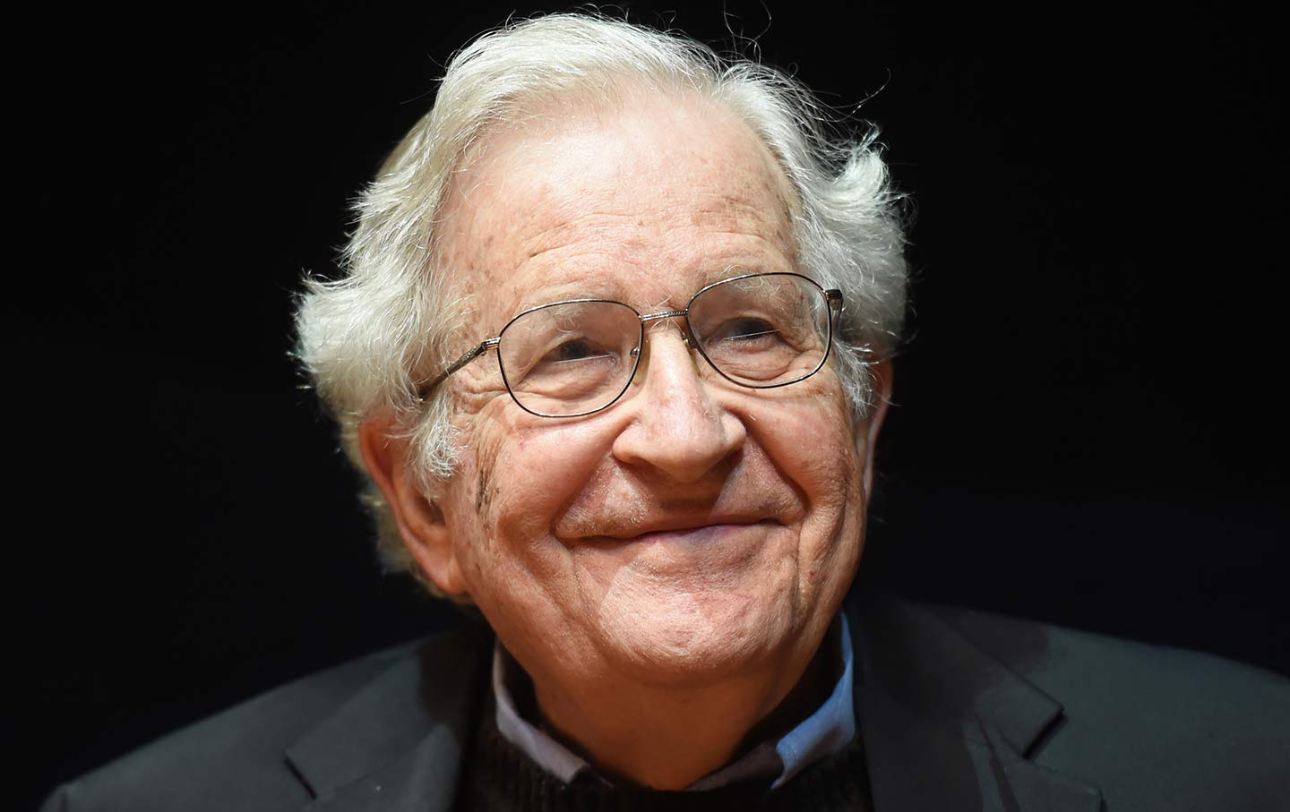
Noam Chomsky
Lingüista
Las competencias lingüísticas y su influencia en la psicología cognitiva y de ahí, en la educación.

Slide 8
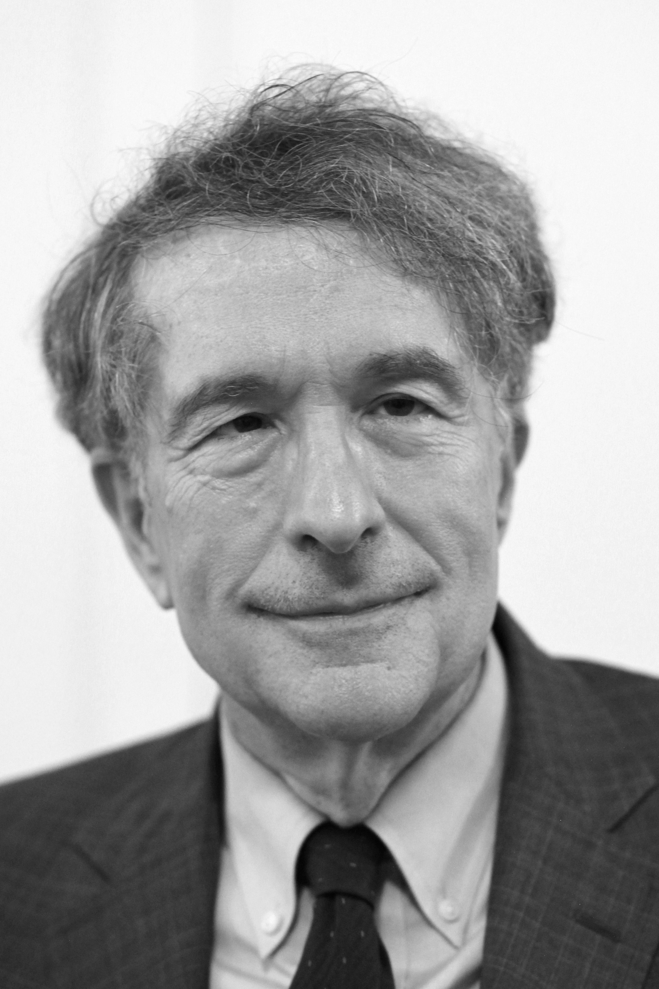

Howard Gardner
Neuropsicólogo
“inteligencia es un potencial biopsicologico”

Slide 9
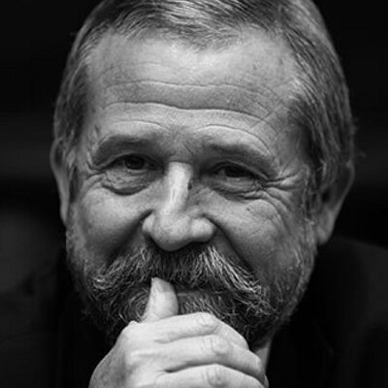
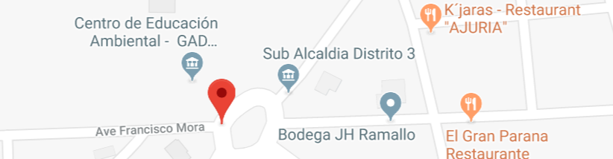
Francisco Mora
Neuroeducador
“El cerebro sólo aprende si hay emoción”
Curiosidad-emoción-atención ˃ aprendizaje

Slide 10
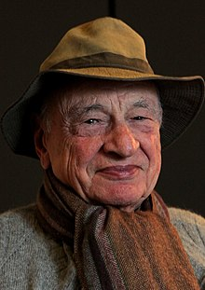
Edgar Morín
Filosofo francés
Los 7 saberes (1999)
“Somos archipiélagos de certezas navegando en un océano de incertidumbres”
Pensamiento complejo
“la innovación presupone una cierta desorganización y relajamiento de tensiones estrechamente vinculados con la acción de un principio reorganizado.”

Slide 11
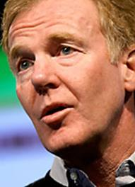
Peter Senge
Ingeniero en sistemas
La quinta disciplina (1994)
Las “organizaciones inteligentes” son aquellos que alinean talentos y capacidades para aprender a triunfar en conjunto y lograr los resultados deseados, aun frente a escenarios cambiantes (pensamiento sistémico).

Slide 12
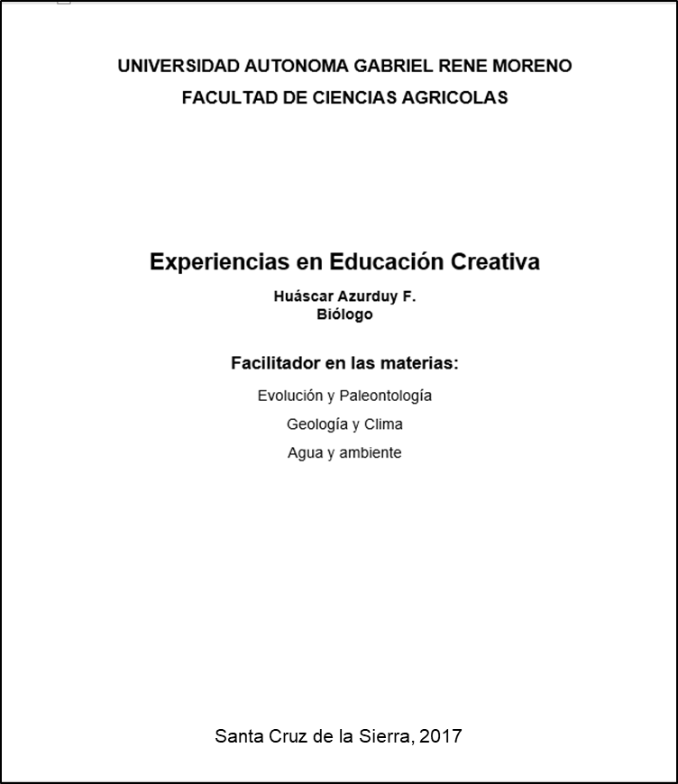
Aplicando algunas ideas…

Slide 13
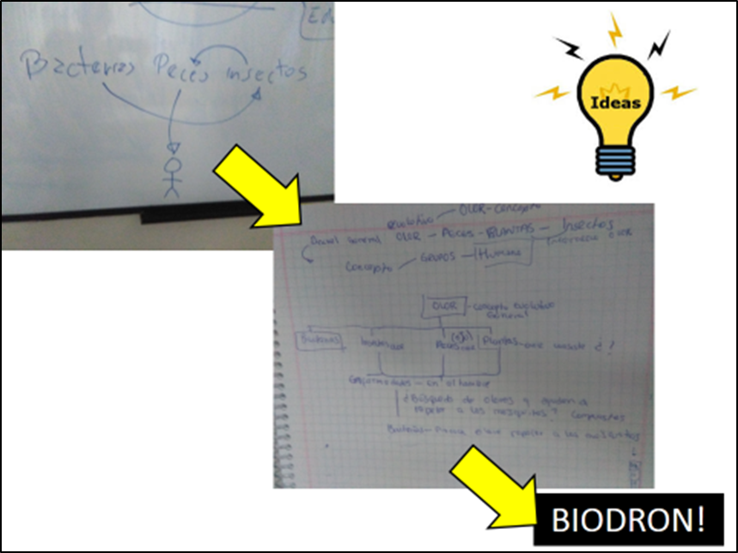

Slide 14
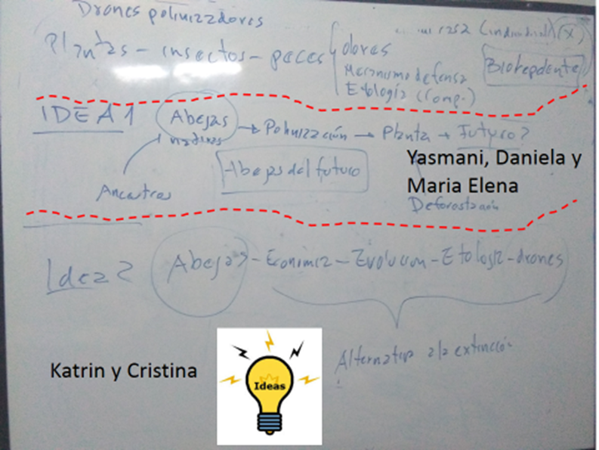

Slide 15
Resultados…

Slide 16
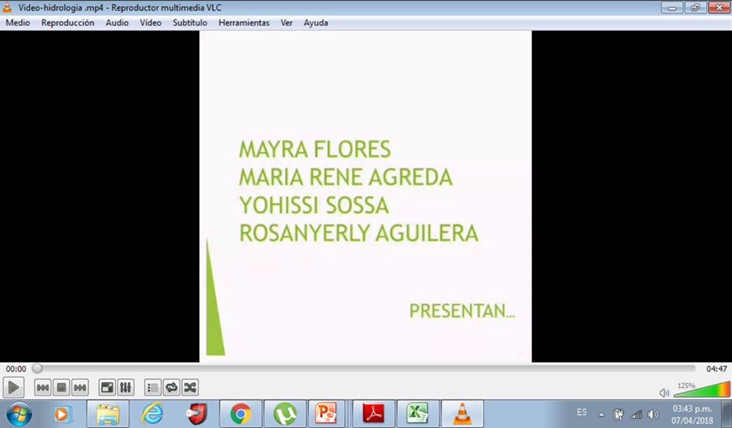
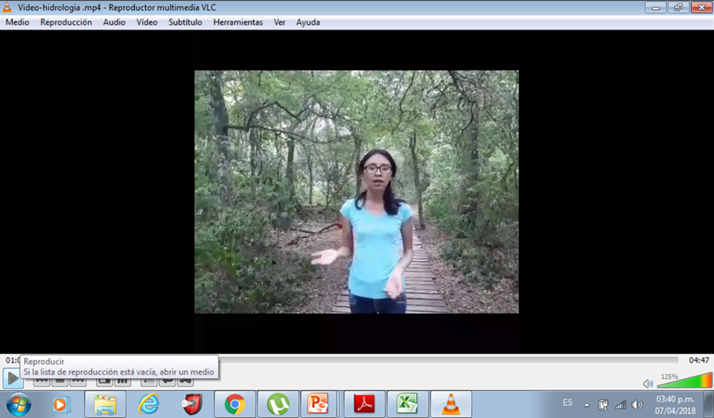

Slide 17
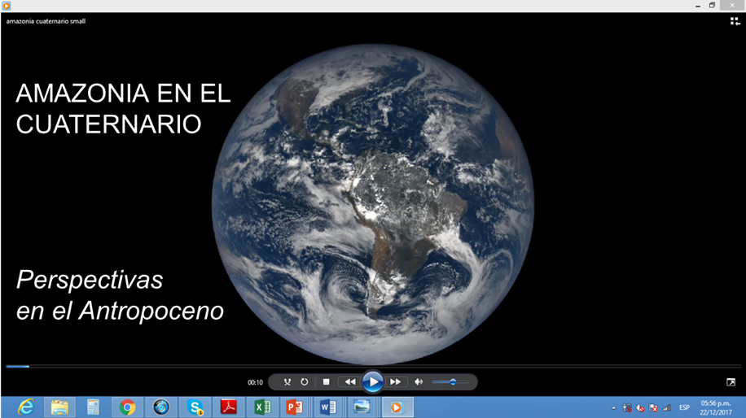
Mario Alberto Guzman

Slide 21
Resultados (Nivel 2…)
Viendo la materia como un medio mas que como un fin…

Slide 22
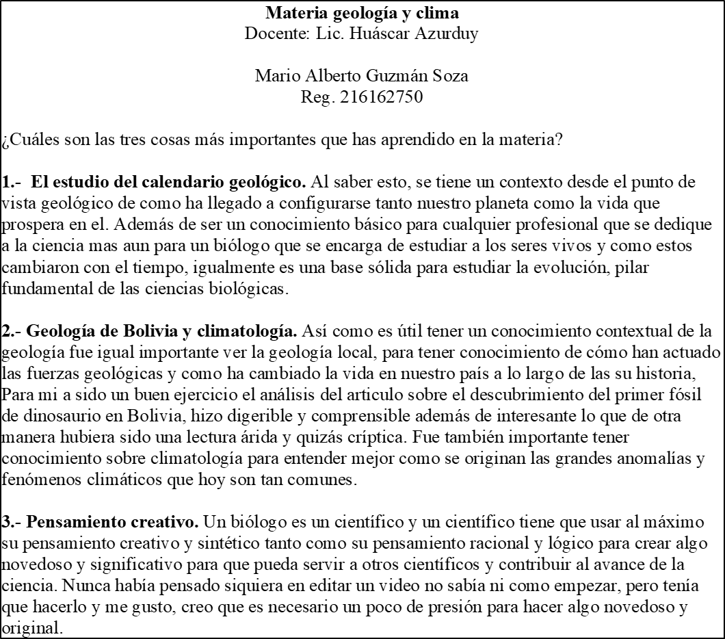

Slide 23
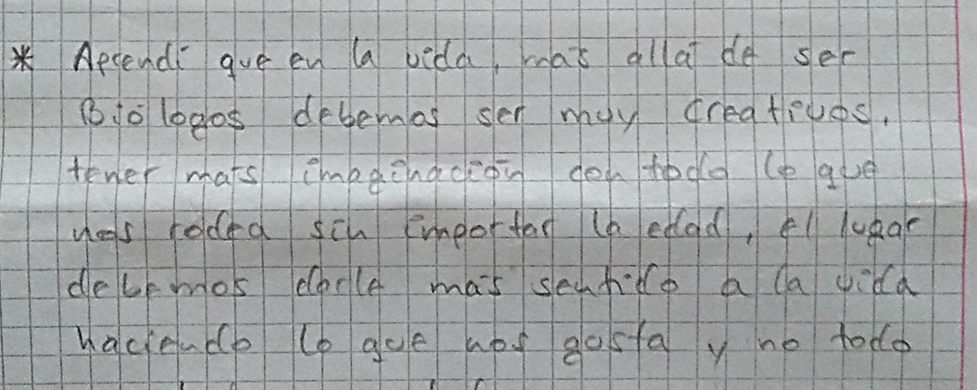

Slide 24
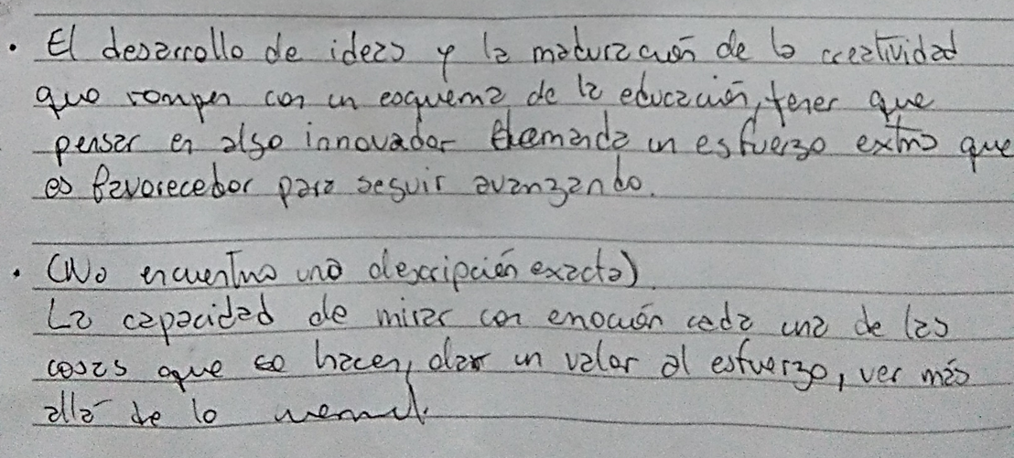

Slide 25
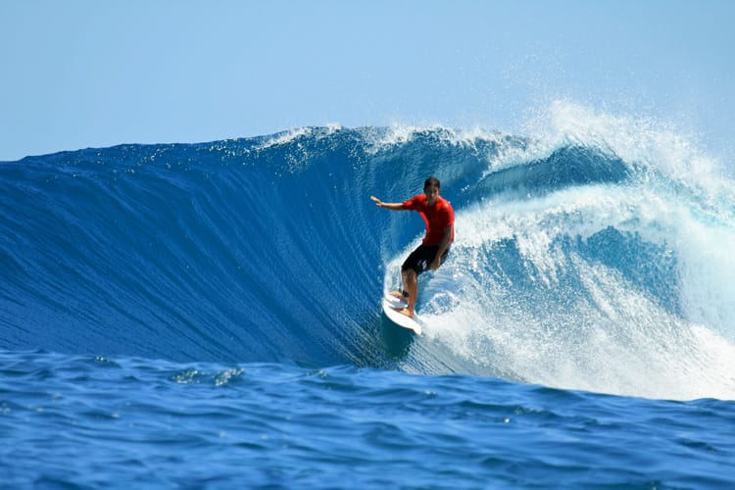

Slide 26
Ahora pensemos en aplicar esto en otros ámbitos, otros actores, otras necesidades…
- Comunidades?
- Comités de gestión?
- Conflictos?
- Articulación?
- otros?

